Slide 1
MÜHENDİSLER İÇİN TERMODİNAMİK
Prof. Dr. Hüsamettin BULUT

Slide 2
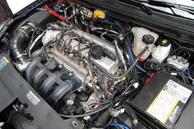
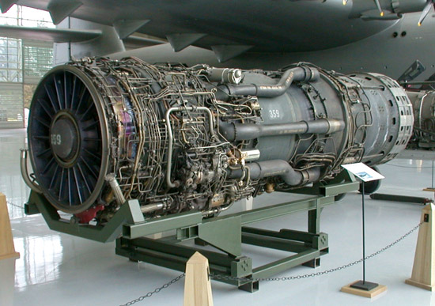
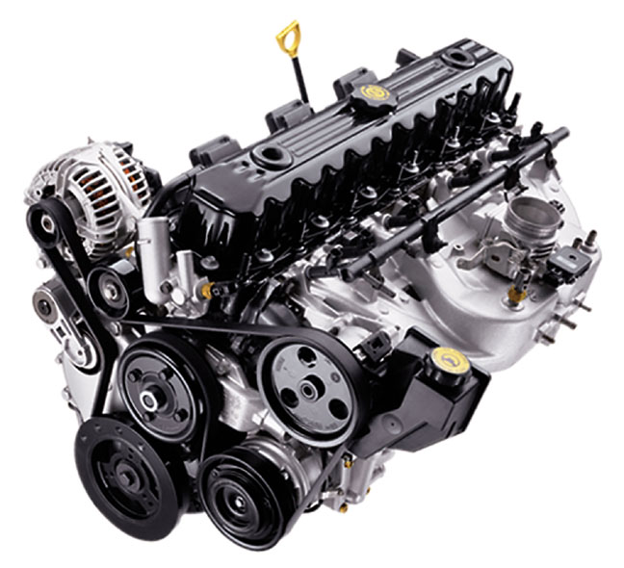
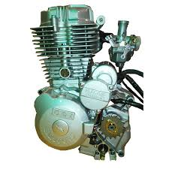
BÖLÜM – 8
GAZ GÜÇ ÇEVRİMLERİ

Slide 3
BÖLÜM – 8
GAZ GÜÇ ÇEVRİMLERİ
Detaylı analizi
Motorlar
Gaz Türbinleri
Detaylı Analizi
Termik Güç Santralleri
Detaylı Analizi
Soğutma ve Klima Tekniği

Slide 4
BÖLÜM – 8
GAZ GÜÇ ÇEVRİMLERİ
8.1 GİRİŞ
Bazı çevrimler çalışma akışkanı olarak gaz bir akışkan kullanırlar. Bu çevrimlerin en yaygınları içten yanmalı motorlarda kullanılan Otto ve diesel çevrimleridir.
Motorun çalışması esnasında hava motora emilir, yakıt ile karışır, oluşan karışım yanar ve motoru egzoz gazı olarak terk eder. Bu çalışma şekli termodinamik açıdan çoğu kez bir açık sistem olarak adlandırılmaktadır.
Fakat burada termodinamik bir çevrimin gerçekte gerçekleşmediğini, motorun mekanik çevrim olarak adlandırabileceğimiz bir çevrimle çalıştığını hatırdan çıkarmamamız gerekir. Bununla birlikte, içten yanmalı motorları çalışma akışkanı sanki bir çevrim tamamlıyormuş gibi analiz ederiz. Bu analizler bize motor tasarımının, verim ve yakıt tüketimi gibi karakteristik büyüklükler üzerine etkisini yaklaşık olarak tahmin etme imkânı sağlar.

Slide 5
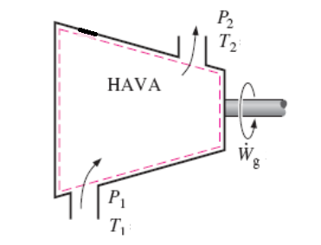
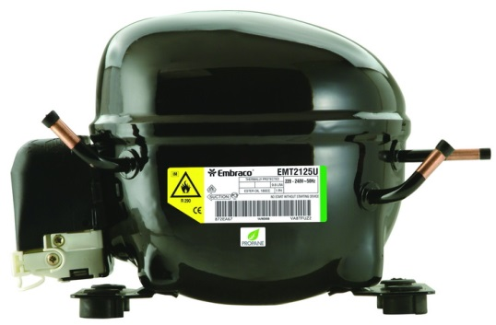
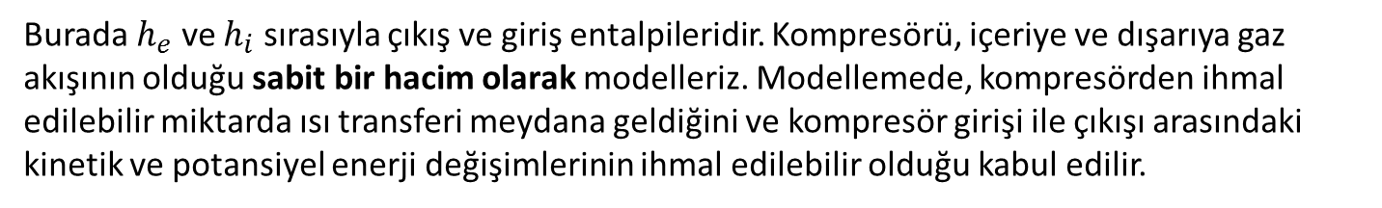
BÖLÜM – 8
GAZ GÜÇ ÇEVRİMLERİ
8.2 GAZ KOMPRESÖRLERİ
Gaz akışkanlı kompresörleri daha önceki bölümlerde, soğutma çevrimlerinde kullanmış ve kompresör gücünü kontrol hacminin enerji denkleminden, entlpi değişimine bağlı olarak aşağıdaki şekilde ifade
etmiştik;
Burada $h_{e}$ ve $h_{i}$ sırasıyla çıkış ve giriş entalpileridir. Kompresörü, içeriye ve dışarıya gaz akışının olduğu sabit bir hacim olarak modelleriz. Modellemede, kompresörden ihmal edilebilir miktarda ısı transferi meydana geldiğini ve kompresör girişi ile çıkışı arasındaki kinetik ve potansiyel enerji değişimlerinin ihmal edilebilir olduğu kabul edilir.

Slide 6
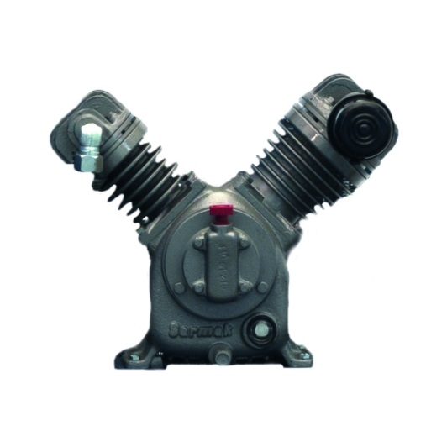
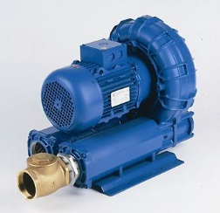
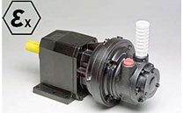
BÖLÜM – 8
GAZ GÜÇ ÇEVRİMLERİ
8.2 GAZ KOMPRESÖRLERİ
Genelde üç tip kompresör vardır. Bunlar; pistonlu kompresörler, santrifüj kompresörler ve eksenel kompresörlerdir.
pistonlu kompresörler
santrifüj kompresörler
eksenel kompresörler

Slide 7
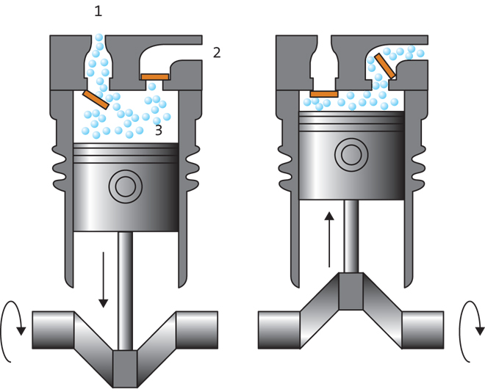
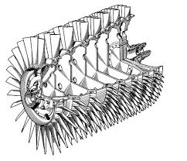
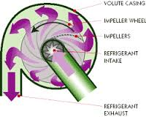
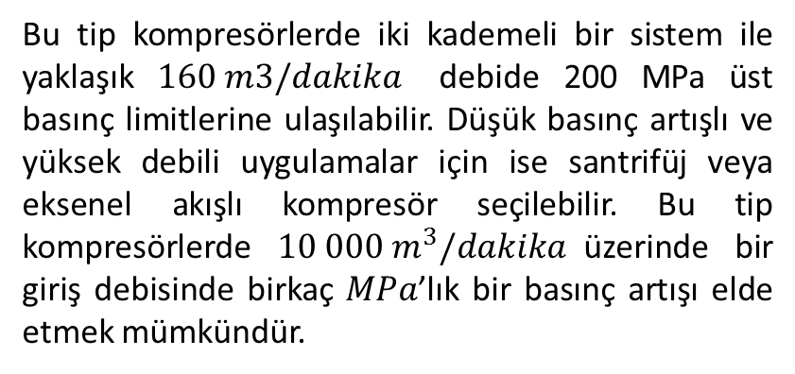
BÖLÜM – 8
GAZ GÜÇ ÇEVRİMLERİ
8.2 GAZ KOMPRESÖRLERİ
Bu tip kompresörlerde iki kademeli bir sistem ile yaklaşık $160 m3/dakika$ debide 200 MPa üst basınç limitlerine ulaşılabilir. Düşük basınç artışlı ve yüksek debili uygulamalar için ise santrifüj veya eksenel akışlı kompresör seçilebilir. Bu tip kompresörlerde $10 000 m^{3}/dakika$üzerinde bir giriş debisinde birkaç $MPa$’lık bir basınç artışı elde etmek mümkündür.

Slide 8
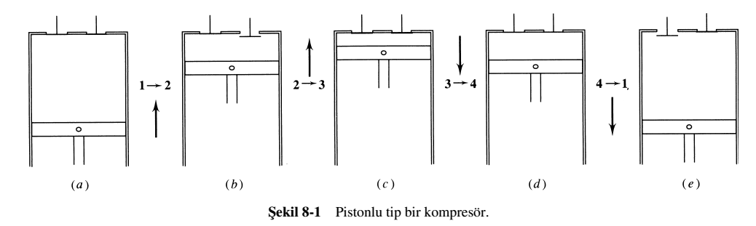
BÖLÜM – 8
GAZ GÜÇ ÇEVRİMLERİ
8.2 GAZ KOMPRESÖRLERİ
Pistonlu Kompresörler
Şekil 8-1’de pistonlu tip bir kompresörün silindiri şematik olarak görülmektedir.
Şekil 8-2a’daki P-v diyagramında görüldüğü üzere, 1 konumunda emme ve egzoz supapları kapalıdır.

Slide 9

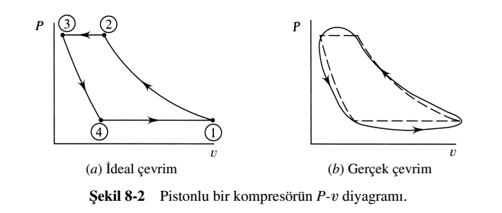
BÖLÜM – 8
GAZ GÜÇ ÇEVRİMLERİ
8.2 GAZ KOMPRESÖRLERİ
Piston silindir içerisinde yukarı doğru, 1 noktasından 2 noktasına maksimum basınca ulaşılıncaya kadar izentropik sıkıştırma işlemi devam eder. Sonra, egzoz supabı açılır ve piston silindir içinde yukarı doğru hareketini 3 noktasına kadar, Üst Ölü Nokta (ÜÖN), sürdürür ve bu esnada hava dışarı atılır.
Daha sonra egzoz supabı kapanır ve piston silindir içinde aşağı doğru izentropik genişleme hareketine başlar ve bu işlem 4 noktasına kadar devam eder. 4 noktasında emme supabı açılır, piston silindir içinde aşağıya doğru hareket ederek emme olayını gerçekleştirir ve alt ölü noktada (AÖN) çevrim tamamlanır.

Slide 10
BÖLÜM – 8
GAZ GÜÇ ÇEVRİMLERİ
8.2 GAZ KOMPRESÖRLERİ
Kompresörün gerçek çalışmasına ilişkin P-v diyagramı Şekil 8-2b’deki P-v diyagramına daha yakındır. Gerçek çalışma durumunda emme ve egzoz supapları ani olarak açılıp kapanmazlar. Supaplar civarında meydana gelen hava akışları emme ve egzoz olayları esnasında basınç gradyeninin oluşmasına neden olur. Ayrıca, supaplar nedeniyle kayıplar meydana gelir ve kompresörden bir miktar ısı transferi gerçekleşebilir. Bununla birlikte ideal çevrimler bize önerilen tasarım değişikliklerinin; iş ihtiyacı, maksimum basınç, akış debisi ve diğer ilgili büyüklüklere etkisini tahmin etme imkânı sağlar.

Slide 11

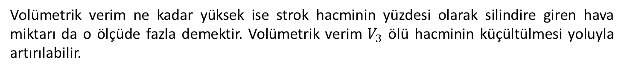
BÖLÜM – 8
GAZ GÜÇ ÇEVRİMLERİ
8.2 GAZ KOMPRESÖRLERİ
Bir kompresörün etkinliği kısmen volümetrik verim ile ölçülür. Volümetrik verim, silindire giren gaz hacminin silindir hacmine oranı olarak ifade edilir. Yani, Şekil 8-2’yi referans alarak volümetrik verim;
Volümetrik verim ne kadar yüksek ise strok hacminin yüzdesi olarak silindire giren hava miktarı da o ölçüde fazla demektir. Volümetrik verim $V_{3}$ ölü hacminin küçültülmesi yoluyla artırılabilir.

Slide 12

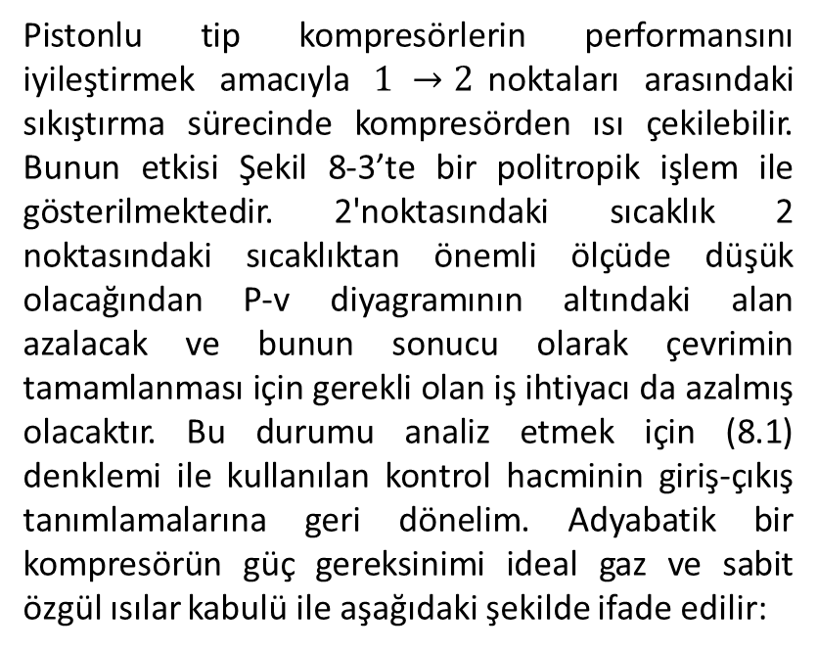
BÖLÜM – 8
GAZ GÜÇ ÇEVRİMLERİ
8.2 GAZ KOMPRESÖRLERİ
Pistonlu tip kompresörlerin performansını iyileştirmek amacıyla $1 →2$noktaları arasındaki sıkıştırma sürecinde kompresörden ısı çekilebilir. Bunun etkisi Şekil 8-3’te bir politropik işlem ile gösterilmektedir. 2'noktasındaki sıcaklık 2 noktasındaki sıcaklıktan önemli ölçüde düşük olacağından P-v diyagramının altındaki alan azalacak ve bunun sonucu olarak çevrimin tamamlanması için gerekli olan iş ihtiyacı da azalmış olacaktır. Bu durumu analiz etmek için (8.1) denklemi ile kullanılan kontrol hacminin giriş-çıkış tanımlamalarına geri dönelim. Adyabatik bir kompresörün güç gereksinimi ideal gaz ve sabit özgül ısılar kabulü ile aşağıdaki şekilde ifade edilir:

Slide 13
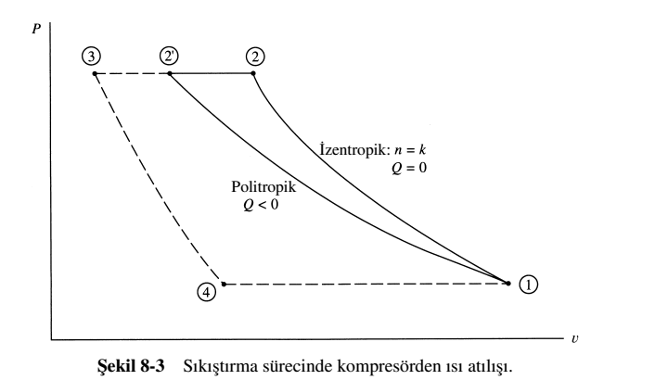


BÖLÜM – 8
GAZ GÜÇ ÇEVRİMLERİ
8.2 GAZ KOMPRESÖRLERİ
Kompresörde giriş ve çıkış noktaları arasındaki izentropik sıkıştırma işlemi için;
Bu bize, (4.30) denklemi ile ifade edilen $C_{p}$’yi kullanarak kompresör işini;

Slide 14

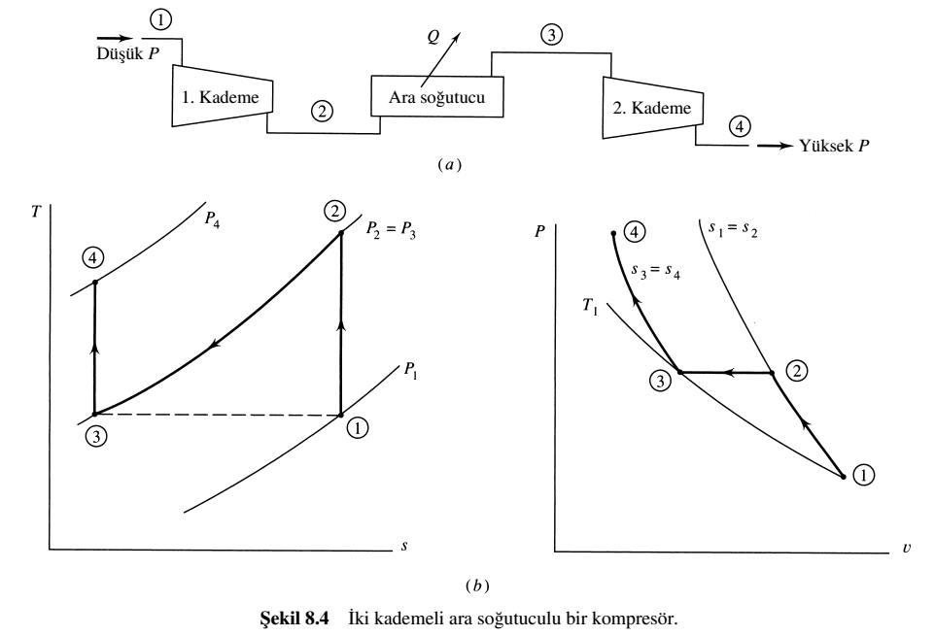
BÖLÜM – 8
GAZ GÜÇ ÇEVRİMLERİ
8.2 GAZ KOMPRESÖRLERİ
Politropik hâl değişimleri için k yerine n alarak iş ifadesini;
Şekil 8-4a’da görülen tek ara soğutma ve iki kademeli kompresörü dikkate alalım. Burada, sıkıştırma hâl değişimleri izentropik olup Şekil 8.4b’deki T-s ve P-v diyagramlarında gösterilmektedir.

Slide 15
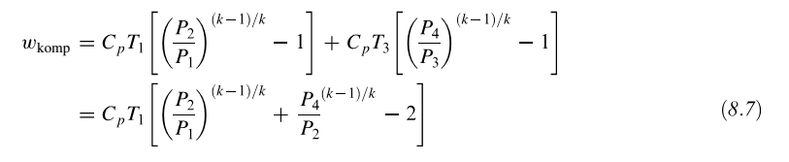
BÖLÜM – 8
GAZ GÜÇ ÇEVRİMLERİ
8.2 GAZ KOMPRESÖRLERİ
Denklem (8.5)’i referans alarak kompresör işi;
olarak yazılır. Burada, ideal bir ara soğutucu için $P_{2}=P_{3}$ve $T_{1}= T_{3}$olarak kullanılmıştır.

Slide 16
BÖLÜM – 8
GAZ GÜÇ ÇEVRİMLERİ
8.2 GAZ KOMPRESÖRLERİ
İşi minimize eden $P_{2}$ basıncını belirlemek için, $\frac{∂w_{komp}}{∂P_{2}}=0$ alarak;

Slide 17

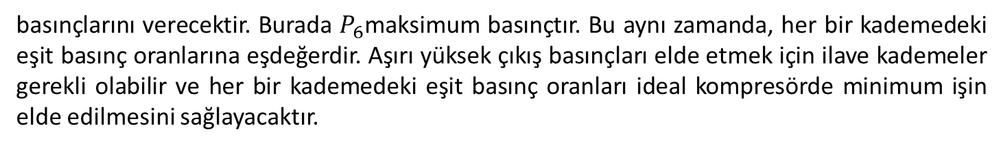
BÖLÜM – 8
GAZ GÜÇ ÇEVRİMLERİ
8.2 GAZ KOMPRESÖRLERİ
Yani, her bir kademe boyunca basınç oranı aynıdır. Üç-kademe kullanılması durumunda, düşük-basınçlı bir ara soğutucuda benzer analiz;
ve yüksek-basınçlı bir ara soğutucuda;
basınçlarını verecektir. Burada $P_{6}$maksimum basınçtır. Bu aynı zamanda, her bir kademedeki eşit basınç oranlarına eşdeğerdir. Aşırı yüksek çıkış basınçları elde etmek için ilave kademeler gerekli olabilir ve her bir kademedeki eşit basınç oranları ideal kompresörde minimum işin elde edilmesini sağlayacaktır.

Slide 18
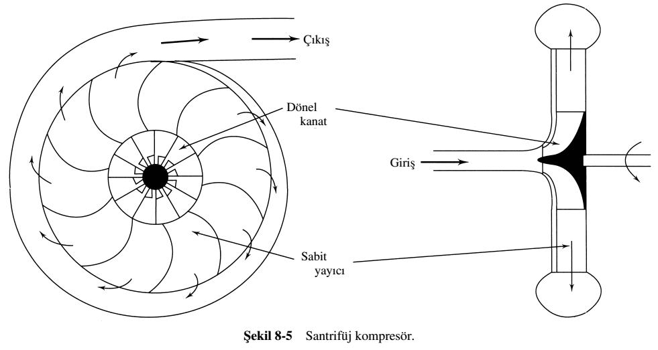
BÖLÜM – 8
GAZ GÜÇ ÇEVRİMLERİ
8.2 GAZ KOMPRESÖRLERİ
Santrifüj Kompresörler
Hava, kompresöre ekseni boyunca girmekte ve merkezkaç kuvvetlerin etkisi ile dönen kompresör çarkı kanatları boyunca dışarıya doğru hareket etmeye zorlanmaktadır. Bu durum çarkın ekseninden, dönen kompresör çarkı kanatlarının ucuna doğru artan bir basınca yol açar. Her bir yayıcı alt bölümlerindeki alan artışları nedeniyle hızlar azaldığından yayıcıdaki basınç daha da yüksek oranda artacaktır. İstenen basınç-hız karakteristiklerine bağlı olarak dönel çark şekilde görüldüğü üzere; radyal, geriye doğru eğimli ya da ileri doğru eğimli kanatlarla donatılabilir.

Slide 19
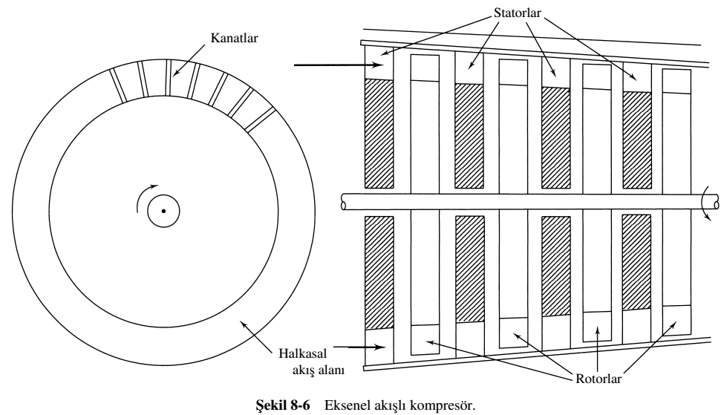
BÖLÜM – 8
GAZ GÜÇ ÇEVRİMLERİ
8.2 GAZ KOMPRESÖRLERİ
Eksenel-Akışlı Kompresörler
Şekil 8-6’da eksenel akışlı bir kompresör gösterilmektedir. Bu tip kompresör, görünüş olarak Rankine güç çevriminde kullanılan buhar türbinine benzemektedir. Burada, her bir kademede nispeten küçük basınç artışları meydana geldiğinden, istenen basınç artışlarını sağlamak için birkaç kademe kanat kullanmak gereklidir. Her bir kademe; bir stator, sabit bir gövde üzerine yerleştirilmiş kanatlar ve bir rotora sahiptir. Bütün rotorlar, kompresöre giriş gücü sağlayan dönel mil üzerine yerleştirilmiştir.

Slide 20
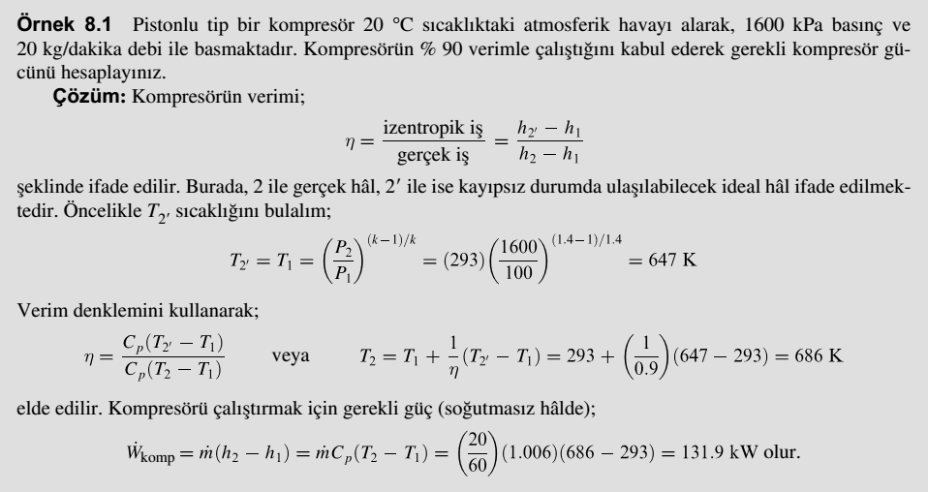
BÖLÜM – 8
GAZ GÜÇ ÇEVRİMLERİ
8.2 GAZ KOMPRESÖRLERİ

Slide 21
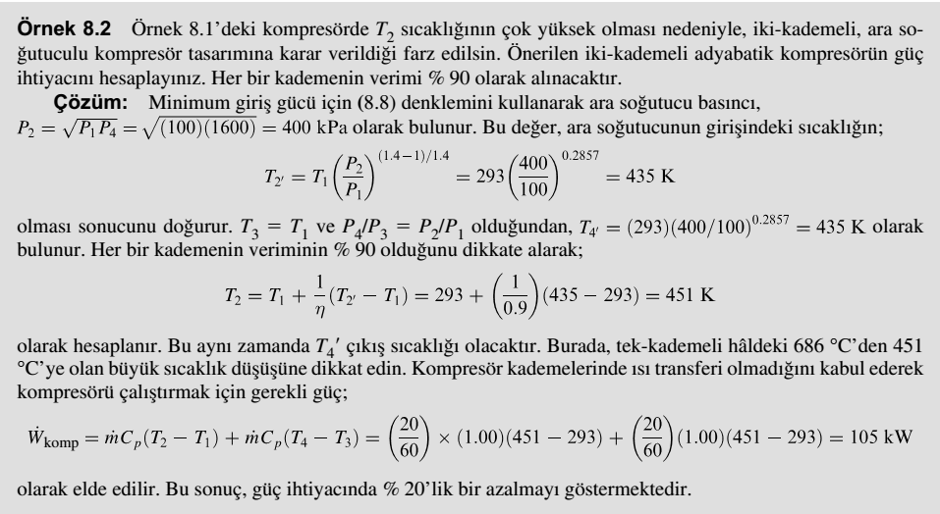
BÖLÜM – 8
GAZ GÜÇ ÇEVRİMLERİ
8.2 GAZ KOMPRESÖRLERİ

Slide 22
BÖLÜM – 8
GAZ GÜÇ ÇEVRİMLERİ
8.3 STANDART HAVA ÇEVRİMİ
Bir gaz motorunun çalışması, çalışma akışkanın tam termodinamik bir çevrim tamamladığı kabulü ile analiz edilebilir. Bu çevrim çoğu kez standart-hava çevrimi olarak adlandırılır. İnceleyeceğimiz bütün standart hava çevrimleri aşağıdaki özelliklere sahiptir:
• Çevrim boyunca çalışma akışkanı havadır. Enjekte edilen küçük miktarlarda yakıtın kütlesi ihmal edilebilir.
• Emme ve egzoz işlemleri yoktur.
• Yanma olayı dış bir kaynaktan sisteme enerji transferi yoluyla gerçekleşen bir ısı girişi olarak düşünülmektedir. Bu ısı girişi işlemi; ya sabit hacimde, ya sabit basınçta ya da her ikisinin bileşimi şeklinde gerçekleşebilir.
• Havayı orijinal (çevrim başlangıcındaki) hâline döndüren egzoz işlemi, atmosfere ısı transferi olarak düşünülmektedir.
• Bütün işlemlerin sanki-dengeli olduğu kabul edilir.
• Hava, sabit özgül ısılar ile ideal gaz kabul edilir.

Slide 23
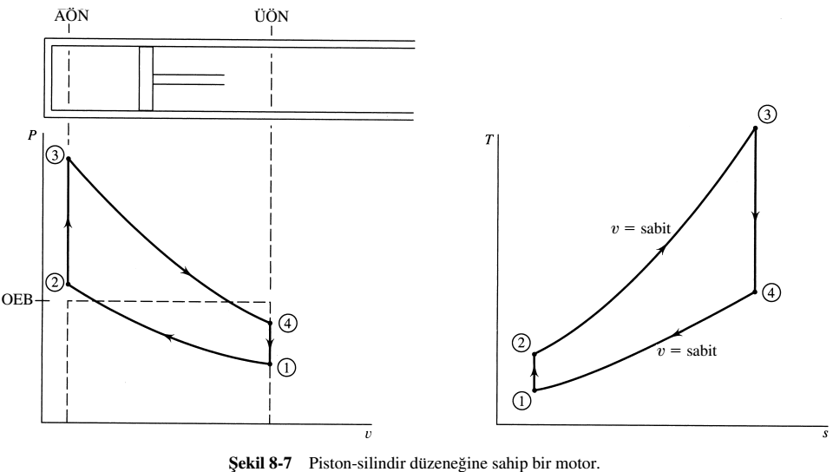
BÖLÜM – 8
GAZ GÜÇ ÇEVRİMLERİ
8.3 STANDART HAVA ÇEVRİMİ
Burada inceleyeceğimiz motorlardan birkaçı, Şekil 8-7’de gösterilen piston-silindir düzeneğine sahip sistem kullanmaktadır. Şekilde P-v ve T-s diyagramlarında gösterilen çevrim yalnızca semboliktir. Burada, pistonun çapı silindir çapı ve pistonun bir yönde gittiği yol strok uzunluğu olarak adlandırılmaktadır. Piston üst ölü noktada (ÜÖN) iken silindirdeki havanın kapladığı hacim minimumdur ve bu hacim ölü hacim olarak adlandırılır.

Slide 24

BÖLÜM – 8
GAZ GÜÇ ÇEVRİMLERİ
8.3 STANDART HAVA ÇEVRİMİ
Piston alt ölü noktaya (AÖN) ulaştığında, hava maksimum hacim kaplar. Maksimum hacim ile ölü hacim arasındaki fark strok hacmi(yer değiştirme hacmi)’dir. Ölü hacim çoğu kez dolaylı olarak, yüzde ölü hacim, yani ölü hacmin strok hacmine oranı olarak verilir. Sıkıştırma oranı ‘r’, havanın AÖN’deki hacminin ÜÖN’deki hacmine oranı olarak tanımlanır.

Slide 25
BÖLÜM – 8
GAZ GÜÇ ÇEVRİMLERİ
8.3 STANDART HAVA ÇEVRİMİ
Ortalama efektif basınç(OEB), piston-silindir düzeneğine sahip motorları değerlendirmede yaygın olarak kullanılan diğer bir karakteristik büyüklüktür. OEB, güç zamanı boyunca pistona etkidiğinde tüm çevrim esnasında gerçekte yapılan işe eşit miktarda iş üretecek olan basınçtır. Böylece çevrim işi,
olarak ifade edilir. Bu, Şekil 8-7’deki gerçek çevrimi gösteren kapalı alanın (1-2-3-4 noktaları ile çevrili alan), kesik çizgilerle gösterilen OEB’nin altında kalan alana eşit olması anlamına gelmektedir.

Slide 26
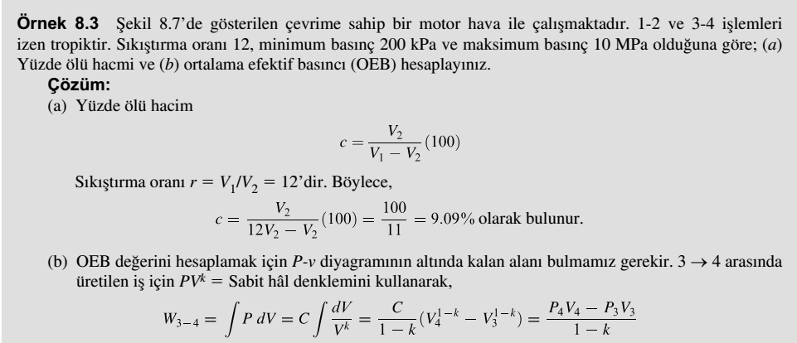
BÖLÜM – 8
GAZ GÜÇ ÇEVRİMLERİ
8.3 STANDART HAVA ÇEVRİMİ

Slide 27
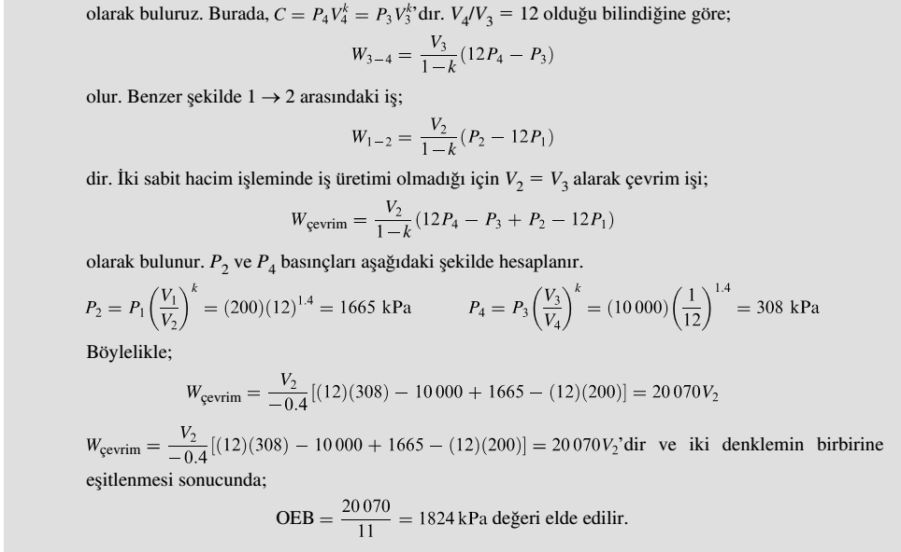
BÖLÜM – 8
GAZ GÜÇ ÇEVRİMLERİ
8.3 STANDART HAVA ÇEVRİMİ

Slide 28

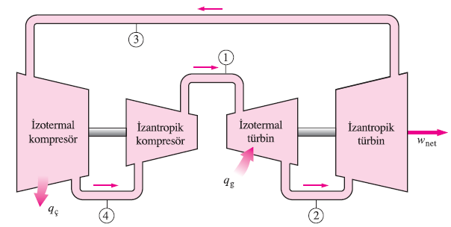
BÖLÜM – 8
GAZ GÜÇ ÇEVRİMLERİ
8.4 CARNOT ÇEVRİMİ
Bir Carnot motorunun ısıl veriminin;
Sürekli-akışlı bir Carnot makinesi
Carnot çevriminin P-v ve T-s diyagramları

Slide 29
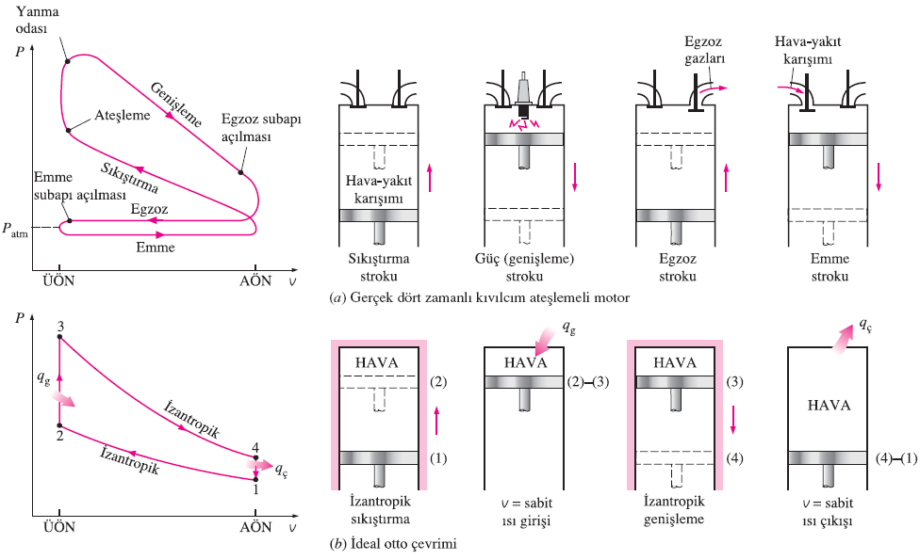
BÖLÜM – 8
GAZ GÜÇ ÇEVRİMLERİ
8.5 OTTO ÇEVRİMİ

Slide 30
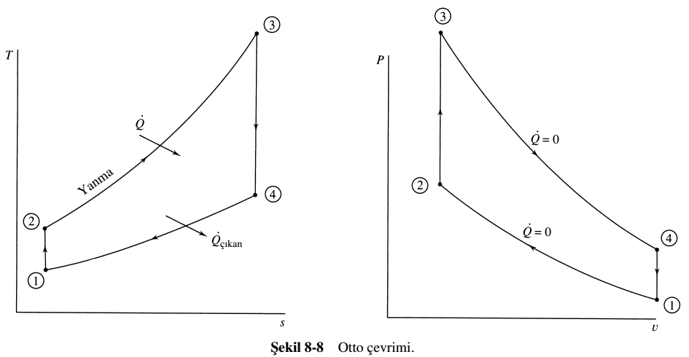
BÖLÜM – 8
GAZ GÜÇ ÇEVRİMLERİ
8.5 OTTO ÇEVRİMİ
Şekil 8-8’deki P-v ve T-s diyagramlarında gösterilen Otto çevrimi 4 işlemden meydana gelir. Piston AÖN’de (1 noktası) havayı sıkıştırmaya başlar ve ÜÖN’ye kadar (2 noktası) sıkıştırmaya devam eder. Daha sonra yanma olayı başlar ve sabit hacimde basınç ani olarak 3 hâline sıçrama yapar (Yanma olayı sanki dengeli bir ısı girişi olarak dikkate alınmaktadır.). Sisteme ısı girişi işlemini, havanın 4 noktasına izentropik olarak genişlediği güç zamanı takip eder. Çevrimin son zamanında ise sistemden çevreye ısı atılışı olayı gerçekleşir ve çevrim tamamlanır.

Slide 31




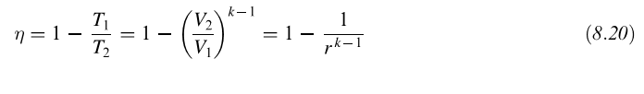
8.5 OTTO ÇEVRİMİ
Buji ateşlemeli motorlar (Benzinli) bu Otto çevrimi ile modellenir.
Otto çevriminin ısıl verimi;
olarak elde edilir. $V_{1}= V_{4} ve V_{3}=V_{2}$olduğu dikkate alındığında;
r=V1/V2, Sıkıştırma Oranı
k=Cp/Cv, Özgül Isı Oranı
Bu denklemden Otto çevriminin ısıl veriminin yalnızca sıkıştırma oranına bağlı olduğunu görüyoruz. Sıkıştırma oranı ne kadar büyükse ısıl verim de o ölçüde büyük olacaktır.

Slide 32
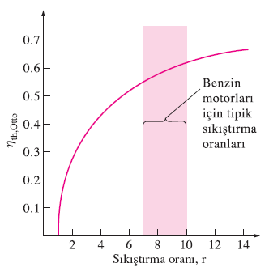
8.5 OTTO ÇEVRİMİ
İdeal Otto çevriminin ısıl veriminin sıkıştırma oranıyla değişimi (k = 1.4).
İş akışkanının özgül ısılarının oranı k büyüdükçe ideal Otto çevriminin ısıl verimi artar.
SI motorlarında sıkıştırma oranı, kendiliğinden tutuşma ve motor vuruntusu nedeniyle sınırlandırılır.

Slide 33
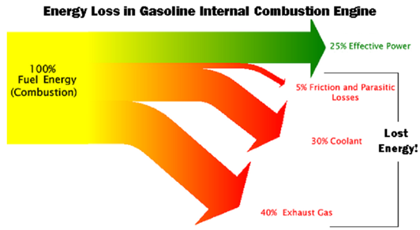
BÖLÜM – 8
GAZ GÜÇ ÇEVRİMLERİ
SI motorlarında sıkıştırma oranı, kendiliğinden tutuşma ve motor vuruntusu nedeniyle sınırlandırılır.
8.5 OTTO ÇEVRİMİ

Slide 34
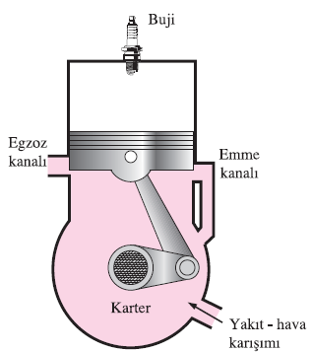
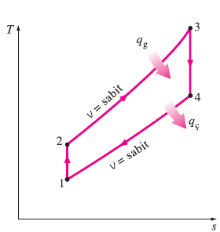
BÖLÜM – 8
GAZ GÜÇ ÇEVRİMLERİ
8.5 OTTO ÇEVRİMİ
İki zamanlı motorlar, benzeri dört zamanlı motorlara göre daha düşük bir verime sahiptirler. Buna karşın daha basit yapıda ve daha ucuz olup; güç/ağırlık ve güç/hacim oranları yüksektir.
İdeal Otto çevrimininT-s diyagramı
İki zamanlı bir pistonlu motorun genel çizimi

Slide 35
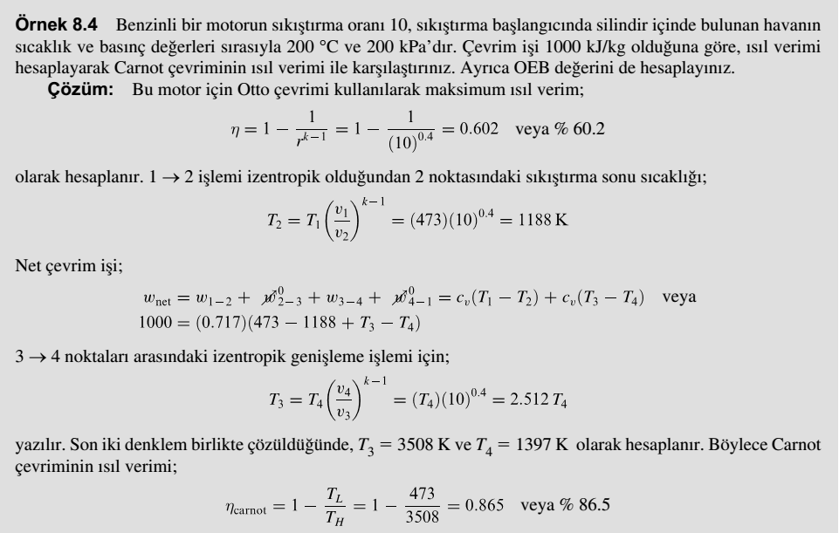
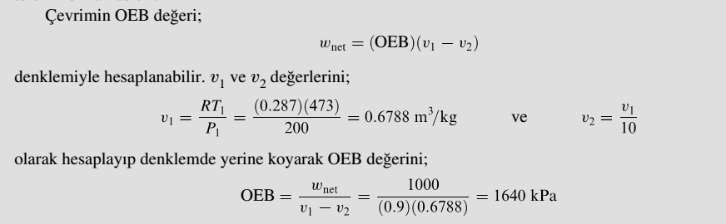
8.5 OTTO ÇEVRİMİ

Slide 36
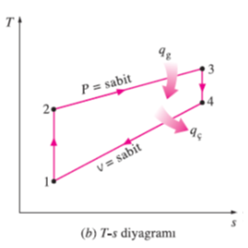
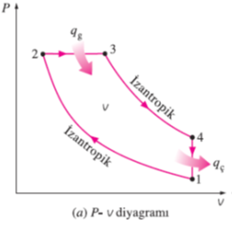
8.6 DİESEL ÇEVRİMİ
Sıkıştırma oranı yeterli ölçüde büyükse, piston ÜÖN’ye ulaştığında silindir içindeki havanın sıcaklığı diesel yakıtının tutuşma sıcaklığını aşmış olacaktır. Bu durum sıkıştırma oranının 14 veya üzerinde olması hâlinde gerçekleşecektir. Burada, yanmayı başlatmak için harici bir kıvılcıma ihtiyaç yoktur ve silindir içine püskürtülen diesel yakıtı, sıkıştırılmış havanın yüksek sıcaklığının bir sonucu olarak kendiliğinden yanmaya başlar. Bu tipteki motor sıkıştırma ateşlemeli motor olarak adlandırılır.
Diesel çevrimi ile Otto çevrimi arasındaki fark, diesel çevriminde sisteme ısı girişinin sabit basınçta gerçekleşmesidir.
1-2 İzantropik sıkıştırma
2-3 Sabit basınçta ısı geçişi
3-4 İzantropik genişleme
4-1 Sabit hacimde ısı atılması
Diesel motorlarında bujinin yerini yakıt enjektörü almış olup, sıkıştırma stroku süresince yalnızca hava sıkıştırılır.

Slide 37
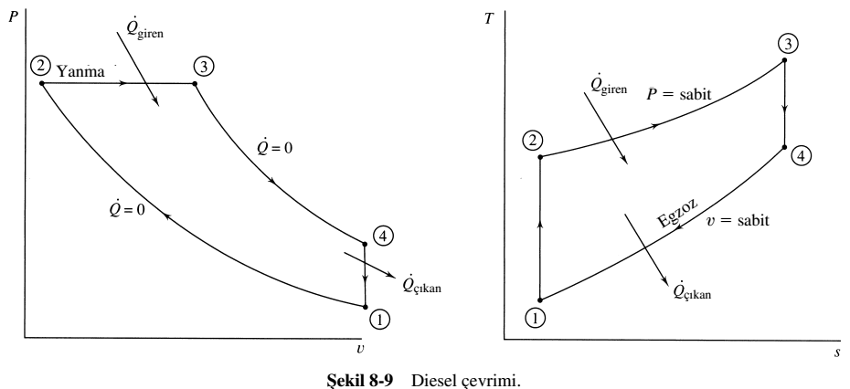
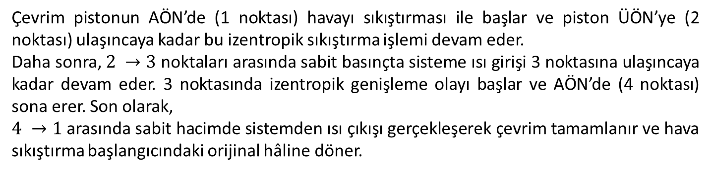
8.6 DİESEL ÇEVRİMİ
Çevrim pistonun AÖN’de (1 noktası) havayı sıkıştırması ile başlar ve piston ÜÖN’ye (2 noktası) ulaşıncaya kadar bu izentropik sıkıştırma işlemi devam eder.
Daha sonra, $2 →3$noktaları arasında sabit basınçta sisteme ısı girişi 3 noktasına ulaşıncaya kadar devam eder. 3 noktasında izentropik genişleme olayı başlar ve AÖN’de (4 noktası) sona erer. Son olarak,
$4 →1$arasında sabit hacimde sistemden ısı çıkışı gerçekleşerek çevrim tamamlanır ve hava sıkıştırma başlangıcındaki orijinal hâline döner.

Slide 38



8.6 DİESEL ÇEVRİMİ
Diesel çevrimin ısıl verimi;
Isıl verim ifadesi çoğu kez sıkıştırma oranı ,r ve $r_{k}= V_{3}/V_{2}$ olarak tanımlanan kesme oranına bağlı olarak,

Slide 39
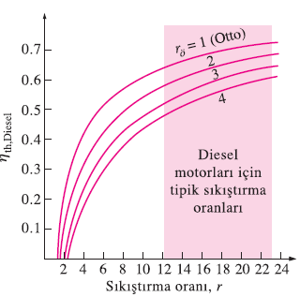
8.6 DİESEL ÇEVRİMİ
İdeal Diesel çevriminin ısıl veriminin,sıkıştırma oranına ve kesme oranına göre değişimi (k = 1.4).

Slide 40
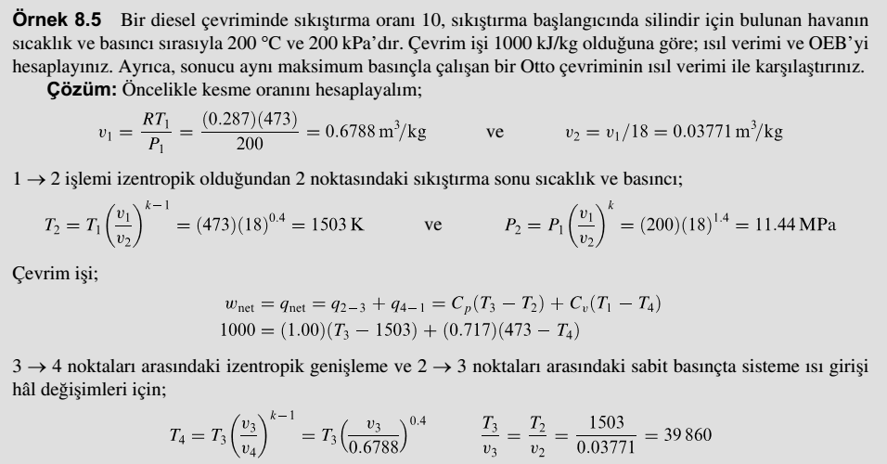
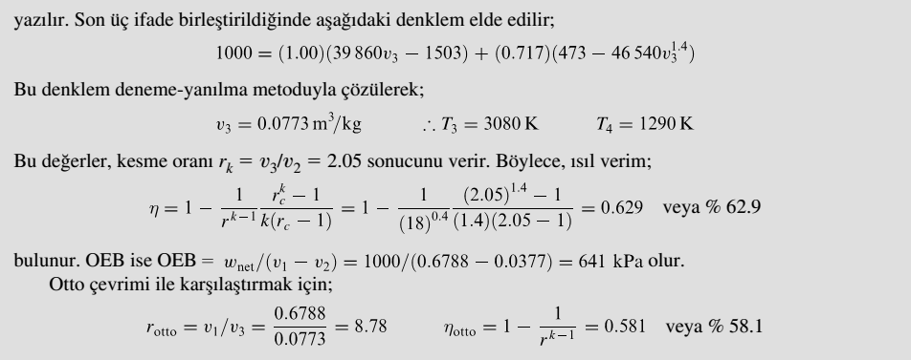
8.6 DİESEL ÇEVRİMİ
r=18
Carnot=1-TL/TH
TL=T1, TH=T3
Carnot=1-(473/3080)
Carnot Verimi=0.84

Slide 41
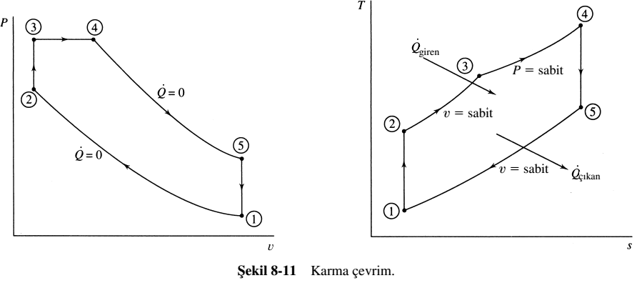
BÖLÜM – 8
GAZ GÜÇ ÇEVRİMLERİ
8.7 İKİLİ(KARMA) ÇEVRİM
Sıkıştırma-ateşlemeli bir motorun gerçek performansını daha iyi bir yaklaşıklıkla tahmin eden çevrim, karma çevrimdir. Bu çevrimde yanma olayı, Şekil 8-11’den de görüldüğü üzere, önce sabit-hacimde sisteme ısı girişi ve bunu takiben sabit-basınçta sisteme ısı girişi olmak üzere iki ısı girişi işlemi ile modellenmektedir.

Slide 42


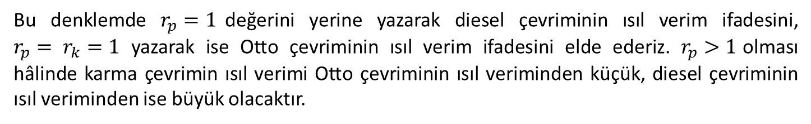
8.7 İKİLİ(KARMA) ÇEVRİM
Çevrimin ısıl verimi;
Basınç artma oranı, $r_{p}=P_{3}/P_{2}$ olarak tanımlanırsa ısıl verim denklemi aşağıdaki şekilde
ifade edilebilir:
Bu denklemde $r_{p}=1$değerini yerine yazarak diesel çevriminin ısıl verim ifadesini, $r_{p}= r_{k}=1$ yazarak ise Otto çevriminin ısıl verim ifadesini elde ederiz. $r_{p}>1$olması hâlinde karma çevrimin ısıl verimi Otto çevriminin ısıl veriminden küçük, diesel çevriminin ısıl veriminden ise büyük olacaktır.

Slide 43
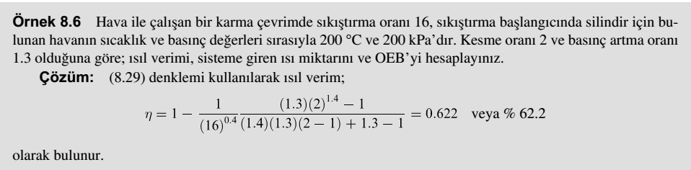
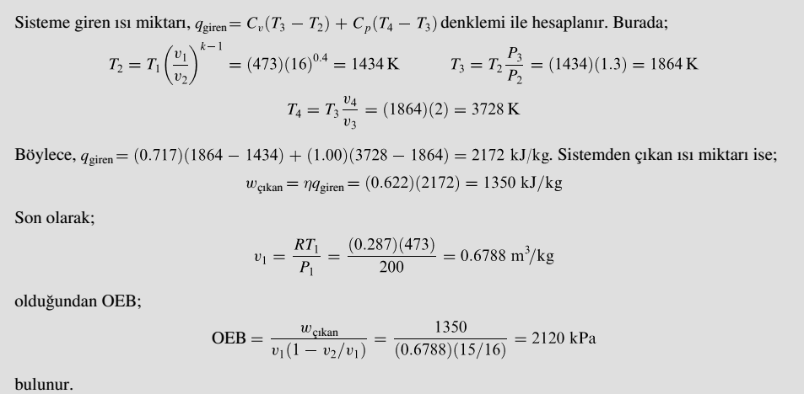
8.7 İKİLİ (KARMA) ÇEVRİM

Slide 44


BÖLÜM – 8
GAZ GÜÇ ÇEVRİMLERİ
8.8 STIRLING VE ERICSSON ÇEVRİMLERİ
Stirling ve Ericsson çevrimleri gerçek motorların modellenmesinde yaygın olarak kullanılmamakla birlikte, atık ısıyı değerlendirmek amacıyla kullanılan bir ısı değiştirici olan rejeneratörün etkin kullanımını örneklemek amacıyla sunulmuştur. Şekil 8-12’de bu çevrimler şematik olarak gösterilmektedir. Stirling çevriminin sabit-hacim (Şekil 8-13) ve Ericsson çevriminin sabit-basınç hâl değişimlerinin her ikisinde de gaz akışkana olan $q_{2−3}$ ısı transferi, gaz akışkandan atılan $q_{4−1}$ısı transferine eşittir.
Bu çevrimler, rejeneratör kullanılmaması durumunda $4 →1$ işlemi esnasında atık ısı olarak dışarı atılacak olan ısıyı, $2 →3$işlemi esnasında havaya aktaracak olan bir rejeneratör kullanımını önerir. Bunun net bir sonucu olarak bu iki çevrimin her birinin ısıl verimi, aynı sıcaklık sınırları arasında çalışan Carnot çevriminin ısıl verimine eşittir. Her iki çevrimde de, sisteme ve sistemden olan ısı transferi olaylarının aynı sıcaklıkta gerçekleşmesi nedeniyle bu durum aşikârdır. Böylece, ısıl verim;

Slide 45



BÖLÜM – 8
GAZ GÜÇ ÇEVRİMLERİ
8.8 STIRLING VE ERICSSON ÇEVRİMLERİ
Stirling Motoru
Ericsson Motoru

Slide 46


BÖLÜM – 8
GAZ GÜÇ ÇEVRİMLERİ
8.8 STIRLING VE ERICSSON ÇEVRİMLERİ

Slide 47
BÖLÜM – 8
GAZ GÜÇ ÇEVRİMLERİ
Stirling ve Ericsson çevrimlerinin verdiği mesaj şudur : Rejenerasyon verimliliği artırabilir.
8.8 STIRLING VE ERICSSON ÇEVRİMLERİ
Stirling ve Ericsson çevrimlerinin her ikisi de Carnot çevrimi gibi tümden tersinirdir
Stirling çevriminin işleyişi.
Sürekli-akışlı bir Ericsson motoru.

Slide 48


BÖLÜM – 8
GAZ GÜÇ ÇEVRİMLERİ
8.8 STIRLING VE ERICSSON ÇEVRİMLERİ

Slide 49

BÖLÜM – 8
GAZ GÜÇ ÇEVRİMLERİ
8.8 STIRLING VE ERICSSON ÇEVRİMLERİ

Slide 50

BÖLÜM – 8
GAZ GÜÇ ÇEVRİMLERİ
8.9 BRAYTON ÇEVRİMİ
Gaz türbini güç üretiminde kullanılan diğer bir mekanik sistemdir. Kamyon veya otomobil motoru olarak kullanıldığında açık çevrim veya bir nükleer santralde kullanıldığında ise kapalı bir çevrim olarak çalışabilir. Şekil 8-15a’da gösterilen açık sistem çalışmasında kompresöre giren atmosferik hava kompresörden sıkıştırıldıktan sonra yakıtın sabit basınçta yakıldığı bir yanma odasına girer.

Slide 51



BÖLÜM – 8 GAZ GÜÇ ÇEVRİMLERİ
8.9 BRAYTON ÇEVRİMİ
Yanma sonucu oluşan yüksek sıcaklıklı gazlar daha sonra yanma odasını terk ederek türbine girer ve burada çevre basıncına genişlerken iş yapar. Son olarak türbinden çıkan yanma ürünleri atmosfere atılır. Şekil 8-15b’ de gösterilen kapalı sistem çalışmasında ise yanma odasının yerini içerisinde ısının harici bir kaynaktan sisteme girdiği bir ısı değiştirici almıştır. Burada ilave bir ısı değiştirici, havayı çevrim başlangıcındaki orijinal hâline getirmek üzere sistemden dışarıya ısı transfer etmek amacıyla kullanılmaktadır.
b

Slide 52






BÖLÜM – 8 GAZ GÜÇ ÇEVRİMLERİ
8.9 BRAYTON ÇEVRİMİ
Gaz türbinlerinin modellenmesinde kullanılan çevrim Brayton çevrimidir. Brayton çevriminde izentropik sıkıştırma ve genişleme işlemleri kullanılmaktadır. Böyle bir çevrimin ısıl verimi:
İzentropik hâl denklemlerini kullanarak;
$P_{2}=P_{3} , P_{1}=P_{4}$ olduğunu dikkate alarak,
Böylece ısıl verim;

Slide 53

BÖLÜM – 8
GAZ GÜÇ ÇEVRİMLERİ
8.9 BRAYTON ÇEVRİMİ
Gerçek bir gaz türbininde kompresör ve türbin izentropik değildir ve bu elemanlarda bazı kayıplar meydana gelir. Bu kayıplar yaklaşık olarak % 85 civarında olup gaz türbininin verimini önemli ölçüde azaltmaktadır.
Gaz türbinlerinin ısıl verimlerini ciddi biçimde sınırlayan diğer bir özelliği ise geri iş oranı,
${\dot{W}}_{komp}/{\dot{W}}_{türb}$ , ile ölçülen kompresörün güç ihtiyacıdır. Kompresörü çalıştırmak için türbinin ürettiği gücün % 80’ine ihtiyaç duyulabilir (0.80’lik bir geri iş oranı). Bu durumda geriye net çıkış gücü olarak % 20’lik bir kısım kalmaktadır. Kompresör ve türbin verimleri çok düşük olduğunda bu nispeten yüksek sınır değerle karşılaşılmaktadır.

Slide 54




BÖLÜM – 8GAZ GÜÇ Ç EVRİMLERİ
8.9 BRAYTON ÇEVRİMİ

Slide 55

BÖLÜM – 8
GAZ GÜÇ ÇEVRİMLERİ
8.9 BRAYTON ÇEVRİMİ

Slide 56


BÖLÜM – 8
GAZ GÜÇ ÇEVRİMLERİ
8.10 REJENERATÖRLÜ GAZ TÜRBİNİ ÇEVRİMİ
Önceki bölümdeki basit gaz türbini çevriminden ısı transferi; ister direkt olarak ister yanma ürünleriyle ya da ister bir ısı değiştiriciden olsun çevreye olan bir kayıptır. Türbini terk eden akışkanın sıcaklığı kompresöre giren akışkanın sıcaklığından yüksek olduğundan bu kayıp enerjinin bir kısmı geri kazanılabilir. Şekil 8-17’de gösterildiği üzere, bu kayıp enerjinin bir kısmı, zıt-akışlı bir ısı değiştirici veya bir rejeneratör kullanılarak kompresörü terk eden havaya transfer edilebilir. İdeal bir rejeneratörde çıkış sıcaklığı $T_{3}$, giriş sıcaklığı $T_{5}$’e ve benzer şekilde $T_{2}$ de $T_{6}$ ’ya eşittir. Sistemden daha az ısı atıldığından dolayı ısıl verimin artması beklenir. Isıl verim;

Slide 57

BÖLÜM – 8
GAZ GÜÇ ÇEVRİMLERİ
8.10 REJENERATÖRLÜ GAZ TÜRBİNİ ÇEVRİMİ

Slide 58
BÖLÜM – 8
GAZ GÜÇ ÇEVRİMLERİ
8.10 REJENERATÖRLÜ GAZ TÜRBİNİ ÇEVRİMİ
Rejenerasyonlu bir Brayton çevriminin T-s diyagramı.
Rejeneratörlü bir gaz türbini..

Slide 59

BÖLÜM – 8
GAZ GÜÇ ÇEVRİMLERİ
8.10 REJENERATÖRLÜ GAZ TÜRBİNİ ÇEVRİMİ
Termodinamiğin birinci yasasını kullanarak $q_{giren}$ ve $w_{türbin}$ denklemleri;
Dolayısıyla ideal rejeneratörde; $T_{3}= T_{5}$ ve $q_{giren}=w_{t}$ olduğundan ısıl verim;
Uygun izentropik hâl denklemlerini kullanarak bu ifade;

Slide 60

BÖLÜM – 8
GAZ GÜÇ ÇEVRİMLERİ
8.10 REJENERATÖRLÜ GAZ TÜRBİNİ ÇEVRİMİ

Slide 61



BÖLÜM – 8
GAZ GÜÇ ÇEVRİMLERİ
8.10 REJENERATÖRLÜ GAZ TÜRBİNİ ÇEVRİMİ
Pratikte, 3 noktasında rejeneratörü terk eden havanın sıcaklığı, 5 noktasında rejeneratöre giren havanın sıcaklığından daha düşük ve aynı zamanda $T_{6}> T_{2}$olmalıdır. Rejeneratörün etkinliği veya verimi;
denklemi ile hesaplanır. Bu denklem ideal gaz ve sabit özgül ısılar kabulü ile elde edilen;
denklemine eşdeğerdir. Rejeneratör verimleri genelde % 80’in üzerindedir.

Slide 62

BÖLÜM – 8
GAZ GÜÇ ÇEVRİMLERİ
8.10 REJENERATÖRLÜ GAZ TÜRBİNİ ÇEVRİMİ

Slide 63

BÖLÜM – 8
GAZ GÜÇ ÇEVRİMLERİ
8.11 ARA SOĞUTMALI, ARA ISITMALI, REJENERATÖRLÜ GAZ TÜRBİNİ ÇEVRİMİ
Önceki bölümlerdeki rejeneratöre ilave olarak bir gaz-türbini çevriminin ısıl verimini artırmak amacıyla kullanılan iki yaygın yöntem daha vardır. Bunlardan birincisi, sıkıştırma işlemine bir ara soğutucu ilave edilmesidir. Bu sistemde hava orta bir basınç seviyesine sıkıştırıldıktan sonra bir ara soğutucuda soğutulur ve daha sonra nihai basınca sıkıştırılır.

Slide 64


BÖLÜM – 8
GAZ GÜÇ ÇEVRİMLERİ
8.11 ARA SOĞUTMALI, ARA ISITMALI, REJENERATÖRLÜ GAZ TÜRBİNİ ÇEVRİMİ
Bu işlem, 8.2 bölümünde görüldüğü üzere, kompresör için gerekli işi ve çevrimde ulaşılan maksimum sıcaklığı azaltır. Ara kademe basıncı, Şekil 8-19’a istinaden [(8.8)’e bakınız], her bir kademenin basınç oranı eşitlenerek belirlenir.
Isıl verimi artırmanın ikinci yöntemi ise ara ısıtıcı olarak adlandırılan ikinci bir yanma odası kullanmaktır. Ara sıcaklık, yine kompresörde olduğu gibi hesaplanır. Basınç oranlarını eşitleyerek;

Slide 65

BÖLÜM – 8
GAZ GÜÇ ÇEVRİMLERİ
8.11 ARA SOĞUTMALI, ARA ISITMALI, REJENERATÖRLÜ GAZ TÜRBİNİ ÇEVRİMİ
$P_{9}=P_{1} ve P_{6}=P_{4}$ olduğundan, ideal gaz türbininde ara türbin basıncının ara kompresör basıncına eşit olduğunu görüyoruz.
Sonuç olarak ara soğutma ve ara ısıtmanın rejenerasyon olmadan asla kullanılmayacağına dikkat etmeliyiz. Gerçekte, rejenerasyon uygulanmadığı durumda ara soğutma ve ara ısıtma bir gaz türbini çevriminin ısıl verimini azaltmaktadır.

Slide 66


BÖLÜM – 8
GAZ GÜÇ ÇEVRİMLERİ
8.11 ARA SOĞUTMALI, ARA ISITMALI, REJENERATÖRLÜ GAZ TÜRBİNİ ÇEVRİMİ

Slide 67




BÖLÜM – 8
GAZ GÜÇ ÇEVRİMLERİ
8.12 TEPKİLİ MOTOR
Modern yolcu uçaklarında kullanılan tepkili motorlar çalışmalarında gaz türbini çevrimlerini esas alırlar. Bununla birlikte bu motorlarda türbin, güç üretmekten ziyade, kompresörü çalıştırmak için gerekli gücü temin edecek şekilde boyutlandırılır.

Slide 68

BÖLÜM – 8
GAZ GÜÇ ÇEVRİMLERİ
8.12 TEPKİLİ MOTOR
Artan enerji ise egzoz gazlarının kinetik enerjisini artırmada kullanılır. Bu gazlar bir lülenin içerisinden geçirilir ve böylece uçağa itme kuvveti sağlanmış olur. Şekil 8-20’de gösterildiği gibi, motora giren havanın tamamının türbinden geçtiği ve egzoz lülesini terk ettiğini kabul ederek bir motor kullanılması durumunda uçağa gelen net itme kuvveti:

Slide 69

BÖLÜM – 8
GAZ GÜÇ ÇEVRİMLERİ
8.12 TEPKİLİ MOTOR

Slide 70

BÖLÜM – 8
GAZ GÜÇ ÇEVRİMLERİ

Slide 71

ÇÖZÜMLÜ PROBLEMLER

Slide 72


ÇÖZÜMLÜ PROBLEMLER

Slide 73

ÇÖZÜMLÜ PROBLEMLER

Slide 74

ÇÖZÜMLÜ PROBLEMLER

Slide 75


ÇÖZÜMLÜ PROBLEMLER

Slide 76

ÇÖZÜMLÜ PROBLEMLER

Slide 77

ÇÖZÜMLÜ PROBLEMLER

Slide 78

ÇÖZÜMLÜ PROBLEMLER

Slide 79

ÇÖZÜMLÜ PROBLEMLER

Slide 80

ÇÖZÜMLÜ PROBLEMLER

Slide 81

ÇÖZÜMLÜ PROBLEMLER

Slide 82


ÇÖZÜMLÜ PROBLEMLER

Slide 83

ÇÖZÜMLÜ PROBLEMLER

Slide 84
ÇÖZÜMLÜ PROBLEMLER

Slide 85
ÇÖZÜMLÜ PROBLEMLER
Otomobilde 'yakıt' ve 'karbon emisyonu' etiketi dönemi Haziran'da başlıyor. 1 Haziran 2023
Otomobillerin yakıt tüketimi ve karbon emisyonu etiketlendiriliyor. Yönetmelik değişikliği ile fosil yakıt, elektrikli ve hibrit yakıtlı araçlar için farklı etiketler hazırlanacak. Uygulama 1 Haziran'da hayata geçecek.
Sanayi ve Teknoloji Bakanlığı tarafından hazırlanan yönetmelik Resmi Gazete'de yayımlandı. Böylece tüm yakıt tipleri için standart etiket formatı oluşturulacak.
Elektrikli, hibrit ve fosil yakıtlı araçlar farklı şekilde sınıflandırılacak. Doğaya verdiği zarar bilgilendirme etiketinde yer alacak.
Etiketlerde, karbon emisyon değerleri göre 13 basamak yer alacak. Sıfır emisyon değeri olan otomobiller A sınıfında yer alacak.
Uygulama 1 Haziran'a kadar ihtiyari olarak değerlendirilecek. Sonrasında ise zorunlu hale getirilecek.

Slide 86



Slide 87


